Slide 1
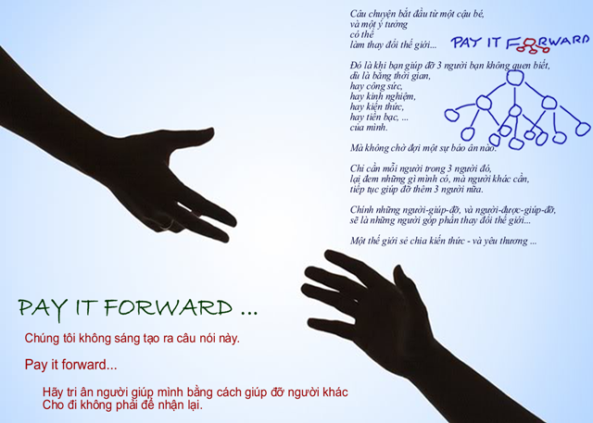

Slide 2


CÂU LẠC BỘ NGHIÊN CỨU KHOA HỌC KHOA ĐIỆN-ĐIỆN TỬ
ĐH BÁCH KHOA TP. HỒ CHÍ MINH
MSP430 COURSE
LESSON 3
Capture & compare
Training document for C19 course

Slide 3
Contents
Capture
Compare

Slide 4
Capture
Capture là tính năng của timer để đo thời gian
Số capture block phụ thuộc vào các CCR mà timer có. (TimerA0: CCR1, CCR2, CCR3)
Tín hiệu capture được chọn từ external pin hoặc internal signal.
Khi nào capture xảy ra ??

Slide 5
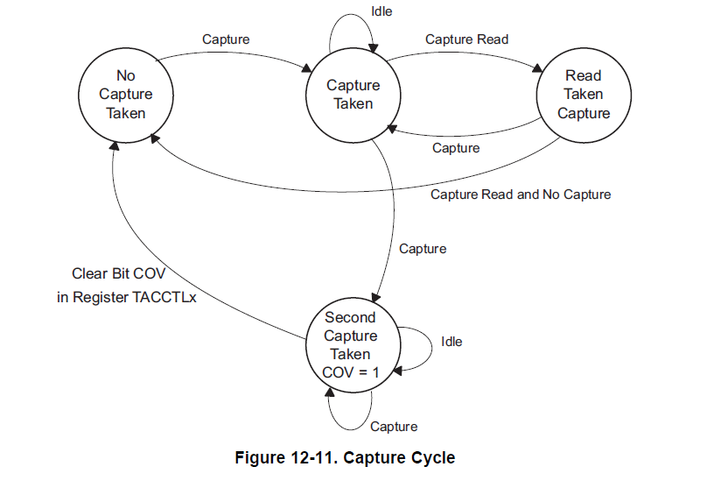
Capture

Slide 6
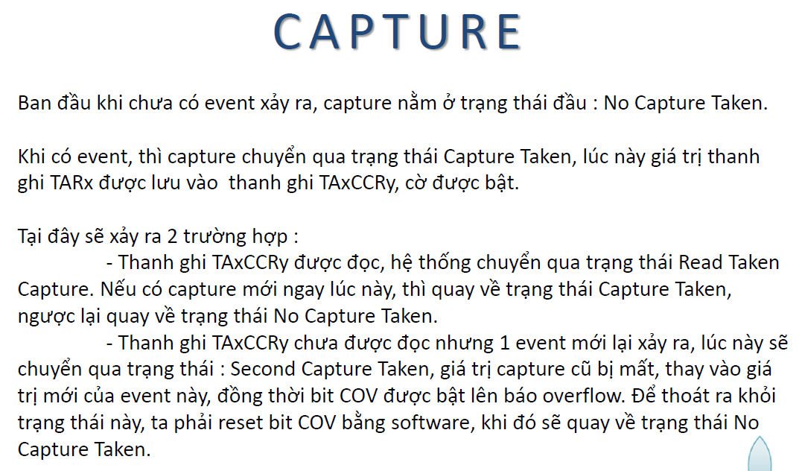

Slide 7
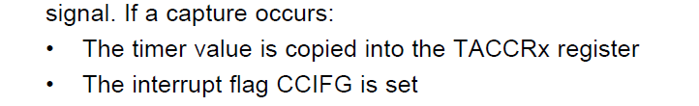
Capture
Khi capture xảy ra ???
=> Thực hiện lấy giá trị đo được lưu trong TACCRx trong chương trình ngắt.

Slide 8
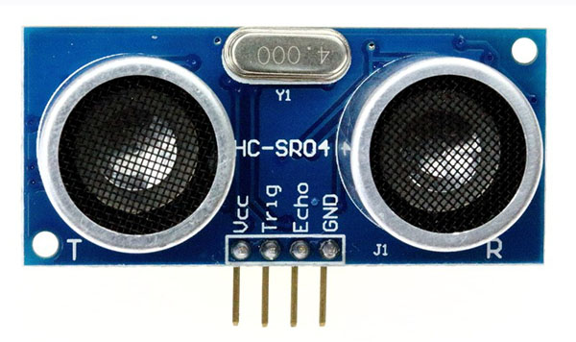
Sona (UltraSonic)
Đo khoảng cách dựa trên thời gian truyền sóng
Thực hiện tốt với khoảng cách nhỏ.

Slide 9
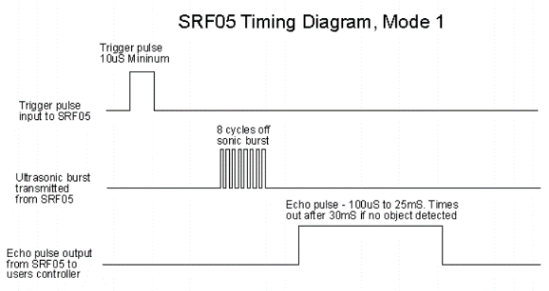
Sona (UltraSonic)
Kích Trigger để start quá trình
Đo thời gian xung Echo để tính toán.

Slide 10
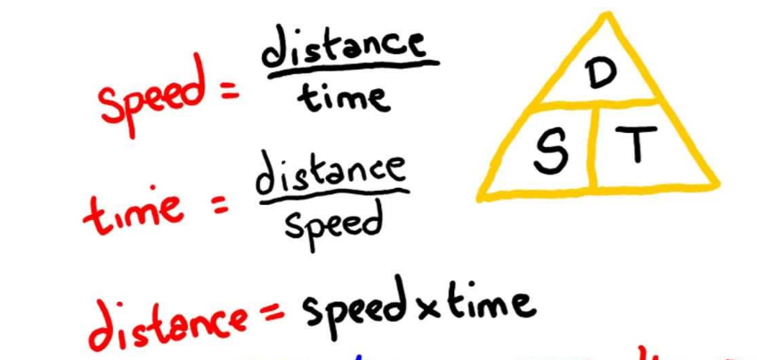
Sona (UltraSonic)
How to measure distance ??

Slide 11
Compare
Compare là chức năng so sánh khi timer đếm đến giá trị định trước (TACCR) thì thực thi ngắt.
Compare thường dùng để tạo tín hiệu điều chế PWM từ các ngõ OUT của timer với chu kỳ và duty cycles tùy ý.

Slide 12
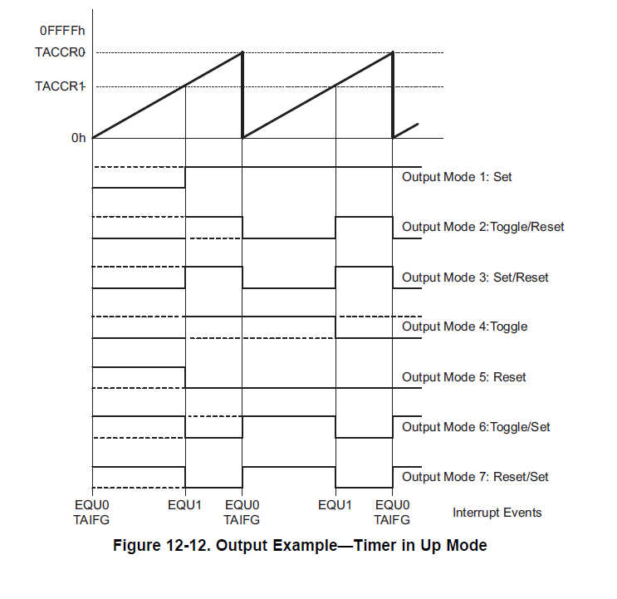

Slide 13
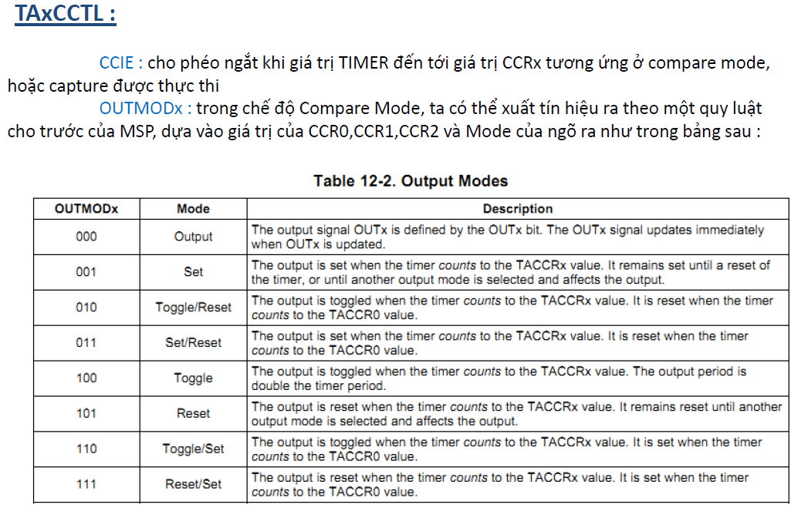
Compare

Slide 14
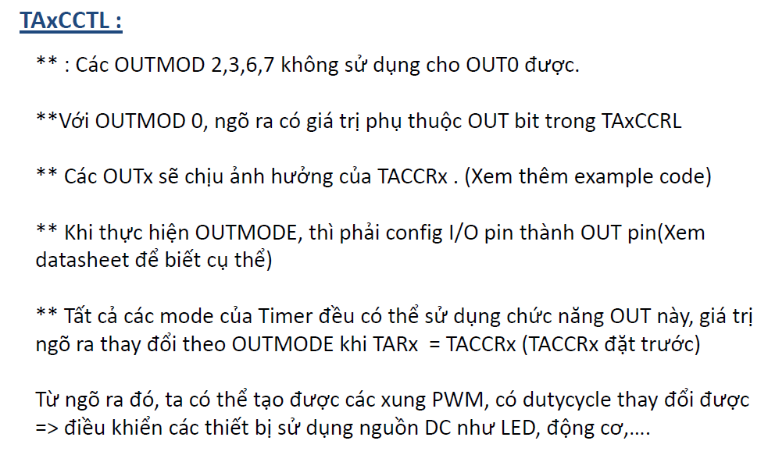
Compare

Slide 15
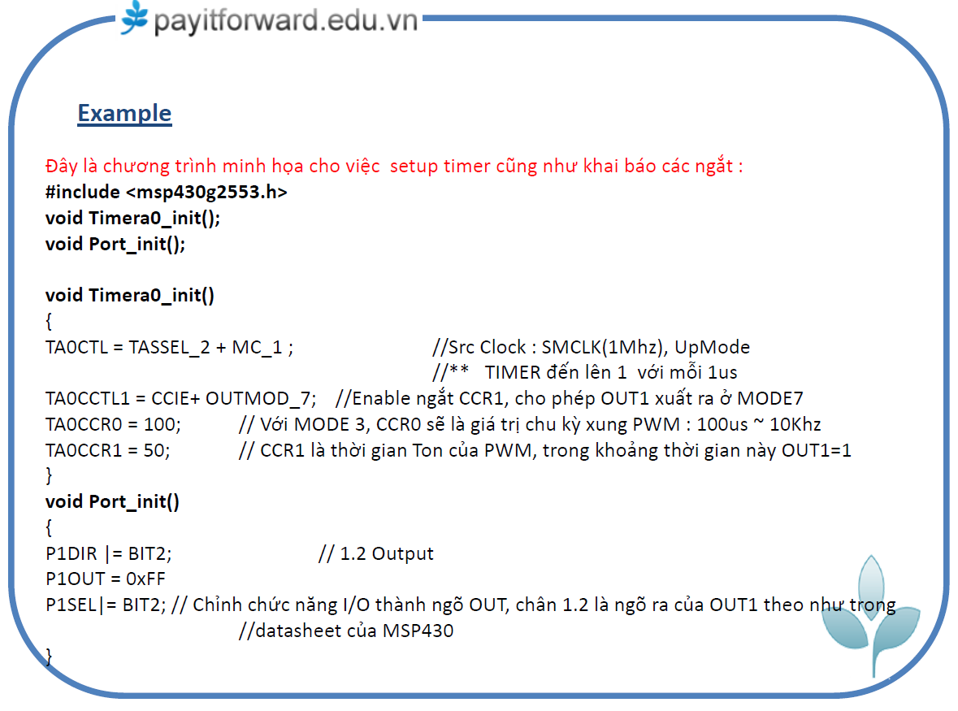

Slide 16
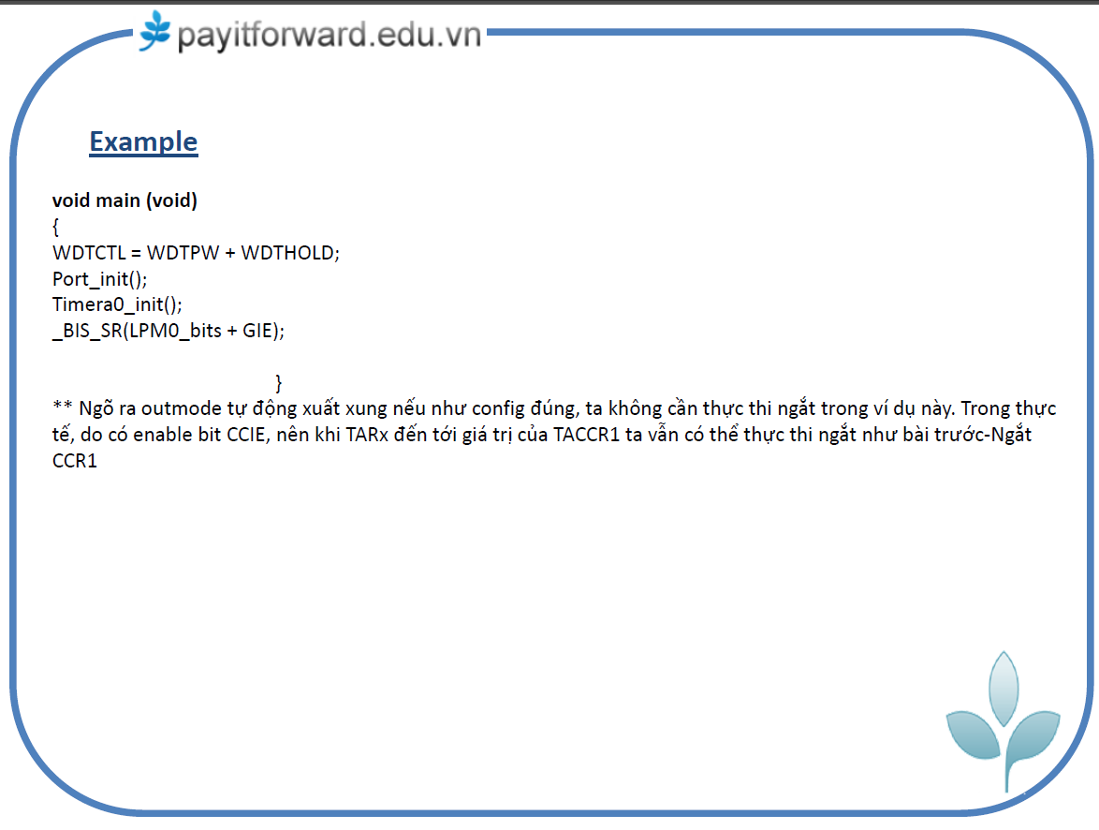

Slide 17
PWM
PWM: Pulse Width Modulation): Kỹ thuật điều chế độ rộng xung
Điều khiển nguồn điện cấp cho tải (Động cơ, Đèn LED).
Có thể sử dụng để mã hóa tín hiệu (xem thêm).

Slide 18
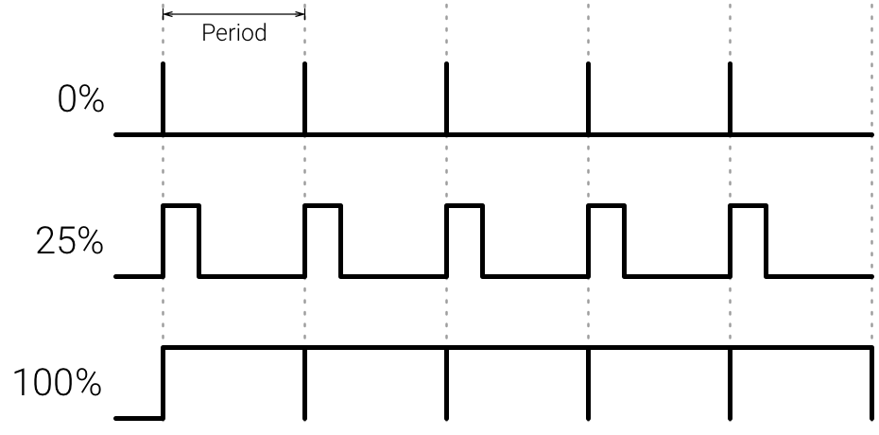
PWM
Chu kỳ xung (period) và độ rộng xung (duty cycles)

Slide 19
PWM
Tín hiệu điều chế có trị trung bình phụ thuộc vào duty cycles của xung PWM
Thay đổi duty cycles -> thay đổi trị trung bình tín hiệu -> thay đổi công suất tín hiệu.
➔ Điều khiển được công suất cho các tải: động cơ (tốc độ), LED (độ sáng)….

